Slide 1

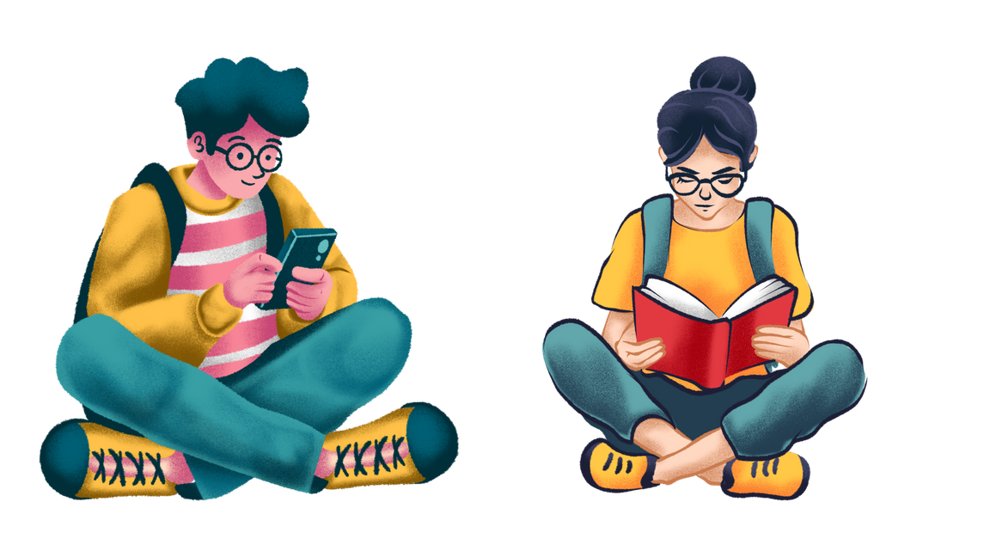
Mòdul 8:
Ús dels mitjans digitals i salut mental
Com usar les pantalles de manera que ens facin sentir bé
1r i 2n d'ESO

Slide 2
Per què en parlem, d'això?
Vivim envoltats/ades de pantalles
Ens ajuden a aprendre, divertir-nos i comunicar-nos.
Què t'agrada fer amb el mòbil o l'ordinador?
Què t'agrada fer amb el mòbil o l'ordinador?

Slide 3
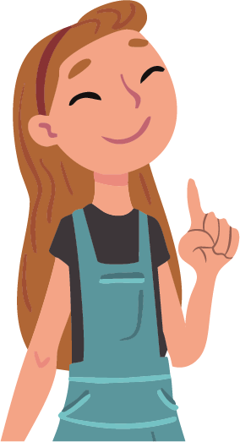
Objectius
01
  Reconèixer com els mitjans digitals influeixen en el nostre benestar
02
  Aprendre a equilibrar el temps amb pantalles i sense
03
  Descobrir quines emocions sentim en usar els mitjans
04
  Crear estratègies personals per cuidar-nos mentre els usem
«Els mitjans formen part de la nostra vida, però nosaltres decidim com usar-los.»

Slide 4
3 Dies per reflexionar
Dia 1.
Dia 2.
Dia 3.
Mitjans digitals i benestar
Ús saludable dels mitjans
Reflexió i hàbits saludables
Parlarem de com els mitjans ens fan sentir.
Analitzarem els efectes positius i negatius
Crearem les nostres pròpies regles i objectius per cuidar el nostre benestar digital.

Slide 5
Punts importants
També poden afectar com dormim, ens concentrem o ens sentim
Els mitjans digitals poden ser molt útils i divertits
Fer pauses és necessari per cuidar cos i ment.
Aprendre a autoregular-se és part del benestar digital.

Slide 6
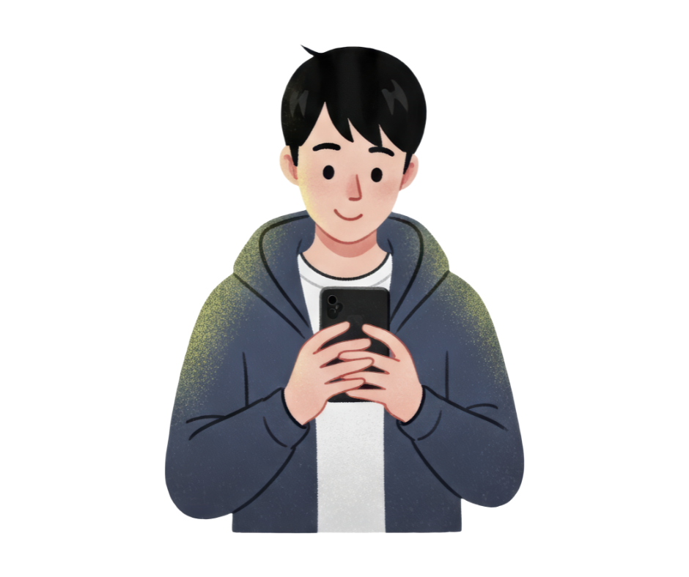
Els mitjans digitals no són bons ni dolents. Tot depèn de com els usem i quant els usem
Hi estàs d'acord?
Per què?

Slide 7
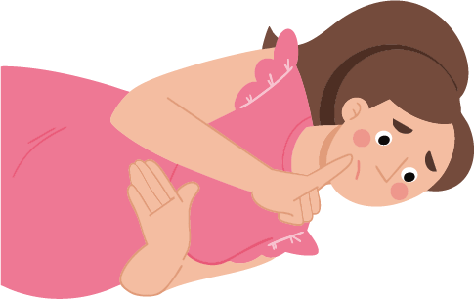
Abans de començar…
Quant de temps creus que passes amb pantalles cada dia?
Què sents quan portes molt de temps connectat/ada?
Quina activitat gaudeixes més sense pantalles?
Avui aprendrem a:
  Reflexionar sobre com usem els mitjans digitals.
  Reconèixer les emocions que sentim quan els usem.
Avui comencem a descobrir com els mitjans ens poden ajudar… i com cuidar-nos d'ells.
  Comprendre com afecten al nostre benestar.

Slide 8
Dia 1:
Mitjans digitals i benestar
Analitzem el nostre benestar digital

Slide 9
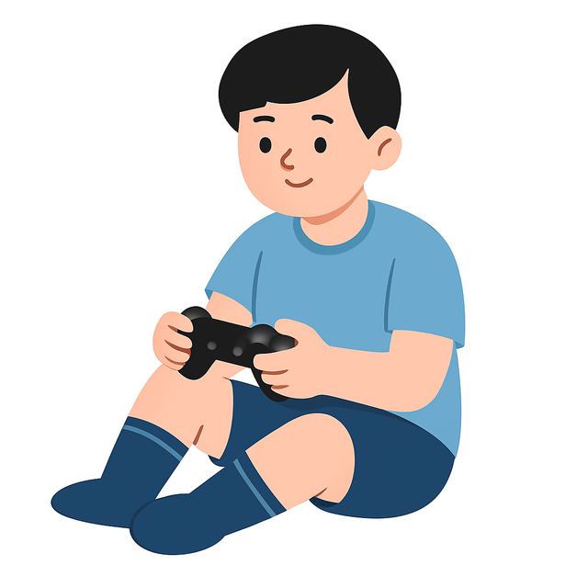
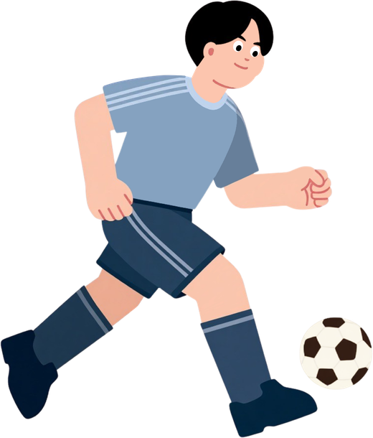
Materials:
  Text imprès o projectat: «Un dia amb Felix i la Sam».
  Pissarra i retoladors / guixos.
  Fitxes o fulls per anotar impressions.
  Daus d'emocions i mitjans (opcional, per a la segona part).
  Cadires disposades en cercle o en grups de 4–5 alumnes.
Què farem
Explorarem com el nostre ús dels mitjans digitals influeix en com ens sentim a nivell físic, emocional i social.
Compartirem experiències sobre emocions i hàbits, i identificarem com els diferents mitjans ens afecten.

Slide 10
Part 1
Com et sents després de passar temps amb pantalles?
Què t'agrada d'usar-les?
Pensa en els moments en què uses el mòbil, veus vídeos, escoltes música o jugues. Quines emocions et vénen al cap?
Quines coses no et fan sentir tan bé?
Quins mitjans uses més en el teu dia a dia?
Objectiu:
Reconèixer les pròpies emocions associades a l'ús digital.

Slide 11
Part 2
Un dia amb Felix i la Sam
La Sam es va despertar dilluns al matí i de seguida va agafar el seu telèfon mòbil per veure vídeos.
Després d'un esmorzar ràpid, la Sam va veure més vídeos i va jugar a un joc al mòbil.
A l'escola, tenia el telèfon sempre a mà — només per revisar missatges o mirar fotos gracioses.
A la tarda, la Sam es va asseure al sofà, va veure una sèrie i més tard va jugar a un videojoc a l'ordinador.
A la nit, va tornar a passar l'estona amb el seu mòbil fins que va arribar l'hora de dormir.
El Felix, en canvi, es va vestir ràpidament i va sortir a practicar alguns trucs amb la pilota.
El Felix va esmorzar i va anar a l'escola. Allà va participar a classe i va jugar al pilla-pilla durant l'esbarjo.
Després, es va reunir amb els seus amics per jugar a futbol.
A casa, va llegir un còmic i va jugar una estona amb la consola.
Després de sopar, va dibuixar abans de dormir.

Slide 12
Quines differències notes entre el dia del Felix i el de la Sam?
«Com creus que se sent cadascú/una al final del dia?»
«Amb qui t'identifies més i per què?»

Slide 13
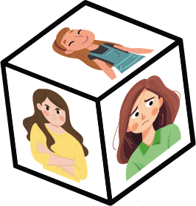
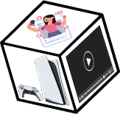
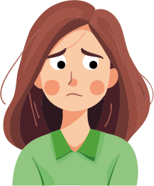
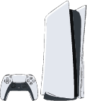
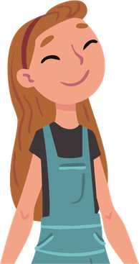
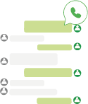
Part 3
Juguem amb emocions i mitjans
Llança els daus i relaciona la combinació amb una experiència real teva.
X
+
=
«Quan no aconsegueixo passar un nivell»
X
«Quan parlo amb els meus amics»
+
=

Slide 14
Juguem amb emocions i mitjans
Llança els daus i relaciona la combinació amb una experiència real teva.
Quines emocions apareixen més?
Quins mitjans et fan sentir bé?
Quins mitjans et generen cansament o estrès?
És important identificar com els mitjans influeixen emocionalment i reconèixer patrons.

Slide 15
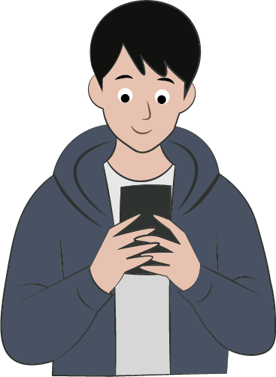
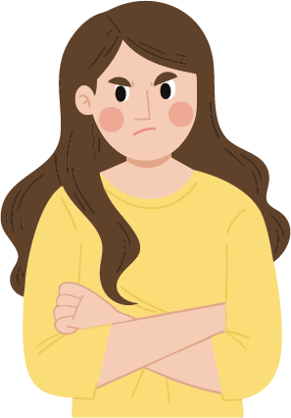
Em fa sentir bé
Em cansa o m'estressa
Escoltar música per relaxar-se o concentrar-se
Comparar-se amb d'altres a les xarxes
Buscar aprovació constant (m'agrada, seguidors/es)
Crear contingut creatiu
Jugar a videojocs cooperatius o educatius
Participar en reptes virals perillosos
Usar aplicacions per organitzar-se o millorar hàbits
Jugar de manera compulsiva per no «perdre ratxa»
Parlar amb amics/gues o família
Rebre comentaris negatius o assetjament digital
Buscar informació per aprendre alguna cosa nova
Consumir continguts violents o agressius

Slide 16
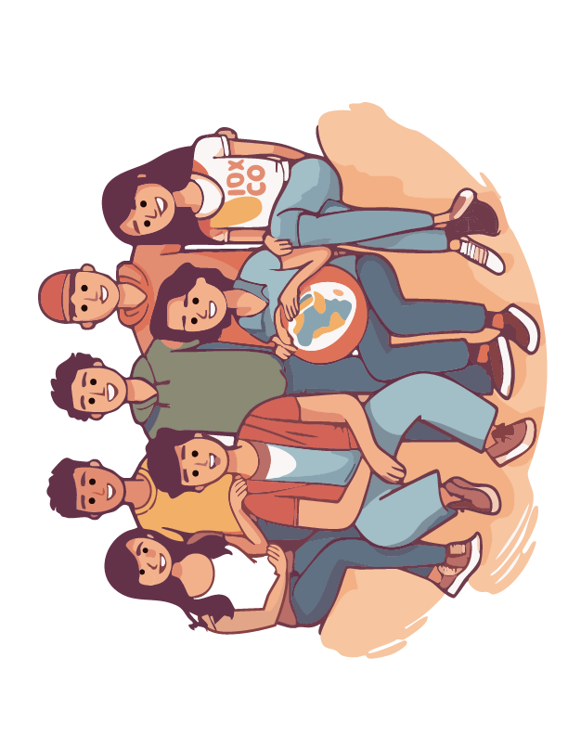
Per continuar pensant…
crearem un repte personal
Pensa en una situació en la qual podries fer una petita pausa digital aquesta setmana.
Quina activitat sense pantalles t'agradaria provar o reprendre?
Escriu la teva idea al teu quadern o comenta-la amb un/a company/a

Slide 17
Part 4
Avui hem vist que els mitjans digitals formen part de la nostra vida, però també que influeixen en com ens sentim
No tots els usos de la tecnologia ens fan bé.
Les pauses són necessàries per cuidar el nostre benestar.
Podem aprendre a decidir quan i com usar-los.
Recorda:
No es tracta de deixar d'usar-los, sinó d'aprendre a fer-ho de forma equilibrada
Els mitjans digitals formen part de la nostra vida,
però nosaltres decidim com usar-los.

Slide 18
Dia 2:
Ús saludable dels mitjans digitals
Temps d'ús dels mitjans digitals

Slide 19
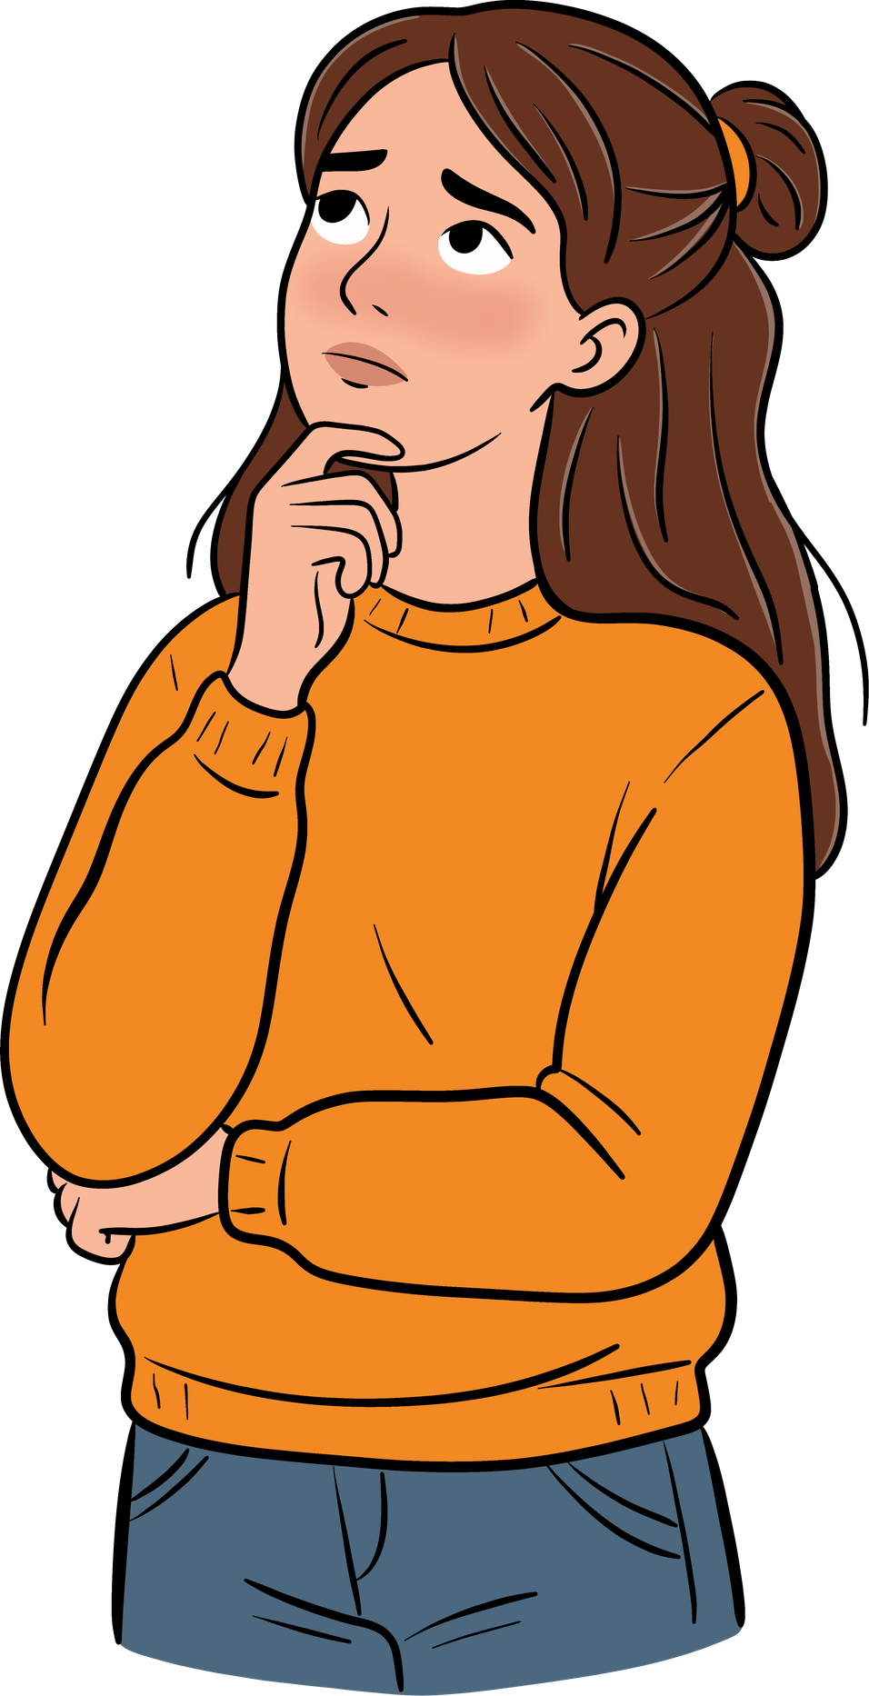
Saps com els mitjans et poden ajudar… o esgotar-te?
No es tracta d'usar menys els mitjans, sinó d'usar-los millor.

Slide 20
Avui farem:
01
Entendre per què és important descansar de les pantalles.
02
Analitzar els efectes positius i negatius de l'ús dels mitjans.
03
Crear idees per usar la tecnologia de manera més saludable.
Els mitjans digitals ens poden ajudar a aprendre i connectar-nos… però també poden treure'ns temps i energia si no els usem amb equilibri.

Slide 21
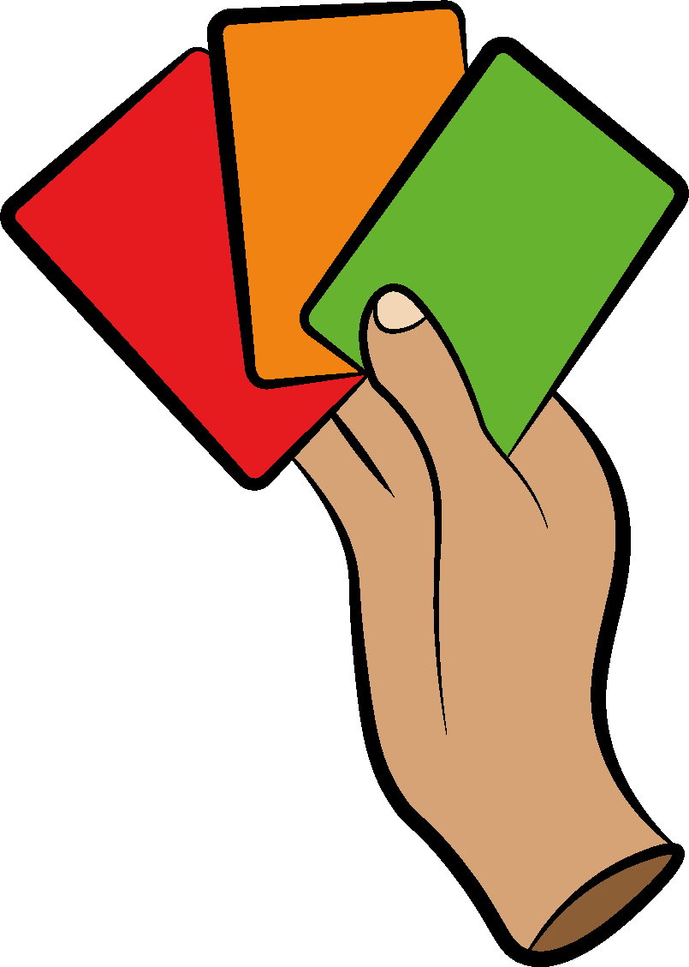
Què penses tu sobre els mitjans digitals?
Votarem les afirmacions següents
Verd: Hi estic d'acord
Groc: Parcialment d'acord
Vermell: En desacord
Recorda que no hi ha respostes correctes

Slide 22
Què penses tu sobre els mitjans digitals?
Verd: Hi estic d'acord
Groc: Parcialment d'acord
Vermell: En desacord
01
«Em sento malament quan em comparo amb altres persones a les xarxes»
02
«Els mitjans m'ajuden a aprendre coses noves.»
03
«Em costa deixar de jugar quan comencio amb el mòbil.»
04
«Quan rebo una notificació, vull llegir-la de seguida, encara que estigui fent una altra cosa.»
05
«De vegades no tinc temps per a les meves aficions perquè uso massa el mòbil.»

Slide 23
Què penses tu sobre els mitjans digitals?
Verd: Hi estic d'acord
Groc: Parcialment d'acord
Vermell: En desacord
06
«Si estic molt temps amb el mòbil, em fa mal el cap.»
07
«Puc expressar-me de forma creativa a través dels mitjans, per exemple, amb fotos o vídeos.»
08
«Em dono compte que els mitjans influeixen en el meu estat d'ànim, de vegades per bé, d'altres per mal.»
09
«Els mitjans m'ajuden a informar-me sobre temes que m'interessen.»
10
«Els mitjans són bons, però de vegades necessito un descans.»

Slide 24
Recorda que totes les opinions valen, el que importa és reflexionar i escoltar-nos.
Quines frases van causar més acord?
Quines et van fer pensar més?

Slide 25
Per grups triarem un tema:
I respondrem:
01
Com ens poden ajudar els mitjans en aquest aspecte?
Son i descans
02
Concentració i estudi
Com ens poden perjudicar?
03
Amistats i relacions
04
Estrès i benestar
Ex. amb son
T'ajuden: escoltar música relaxant abans de dormir
Et perjudiquen: mirar el mòbil fins tard o rebre notificacions a mitjanit

Slide 26
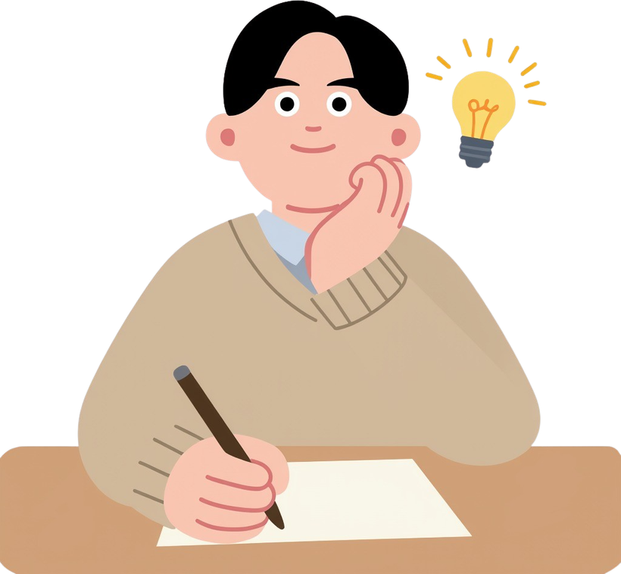
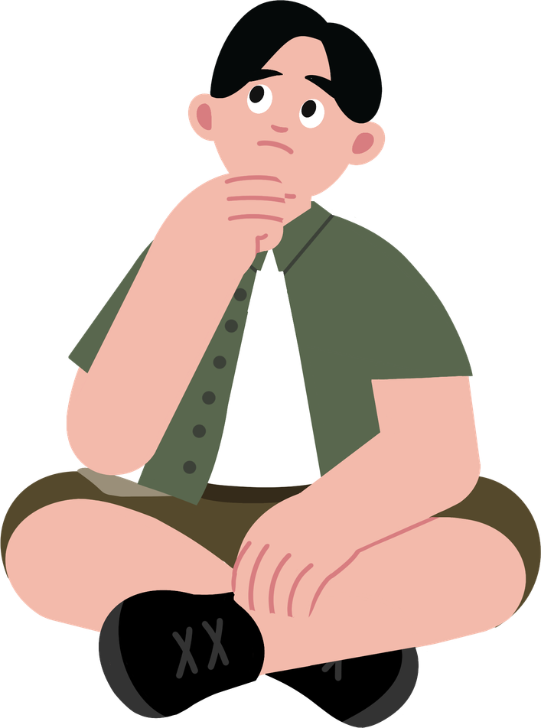
Per grups triarem un tema:
Què descobrim sobre els nostres propis hàbits?
On veiem possibles problemes o millores?
Què podríem fer diferent a partir d'ara?

Slide 27
Per grups triarem un tema:
Què descobrim sobre els nostres propis hàbits?
On veiem possibles problemes o millores?
Què podríem fer diferent a partir d'ara?
  Fer pauses cada hora quan usem pantalles.
  Apagar les notificacions en estudiar.
  Evitar el mòbil almenys 30 minuts abans de dormir.
  Reservar moments del dia sense tecnologia.
  Parlar cara a cara més sovint amb amics/gues i família.
  Recorda: Els petits canvis poden millorar molt el teu benestar

Slide 28
  Avui hem après
01
  Els mitjans ens poden ajudar o esgotar-nos, segons com els usem.
02
  Totes les persones necessitem pauses per cuidar cos i ment.
03
  Hi ha formes senzilles de sentir-nos millor sense deixar d'usar la tecnologia.
  Els mitjans digitals tenen coses molt bones, però també ens poden afectar si els
  usem sense control. El que importa és aprendre a equilibrar-los perquè ens facin sentir
  bé.
La tecnologia està feta per servir-nos… no perquè nosaltres visquem pendents d'ella.

Slide 29
Dia 3:
Reflexió i hàbits saludables
Reflexió i hàbits mediàtics saludables

Slide 30
Ja hem vist com els mitjans influeixen en el nostre benestar. Avui pensarem en com volem relacionar-nos amb ells a partir d'ara.
Avui aprendrem a crear les nostres pròpies regles per usar els mitjans de forma
equilibrada

Slide 31
Avui farem:
01
Reflexionar sobre com ens sentim amb els mitjans.
02
Aprendre a desconnectar-nos quan ho necessitem.
03
Crear els nostres propis objectius personals de benestar digital.
Recordeu alguna cosa que haguem après els dies anteriors?
Quins canvis heu notat o intentat fer des de l'última sessió?

Slide 32

Farem un dibuix o un esbós que representi com ens sentim respecte a l'ús dels mitjans digitals.
Ex.
Formarem grups de 3 i compartirem sentiments per identificar els comuns
Equilibri o desconnexió
Experiència positiva.
Sensació de confusió o saturació.
Manca de temps lliure

Slide 33
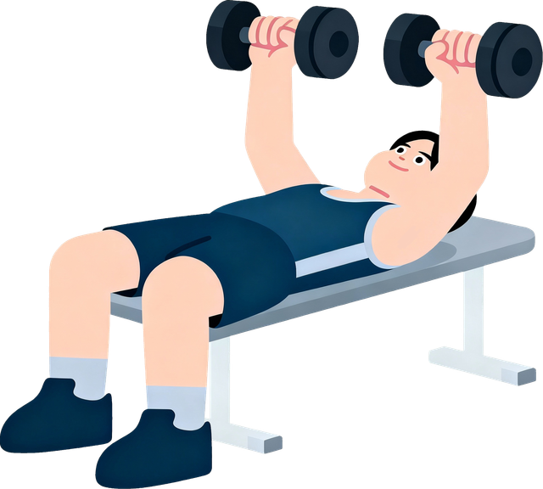
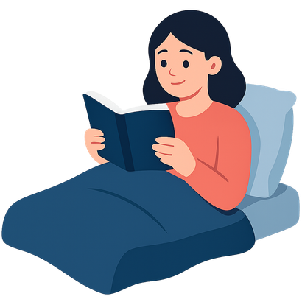
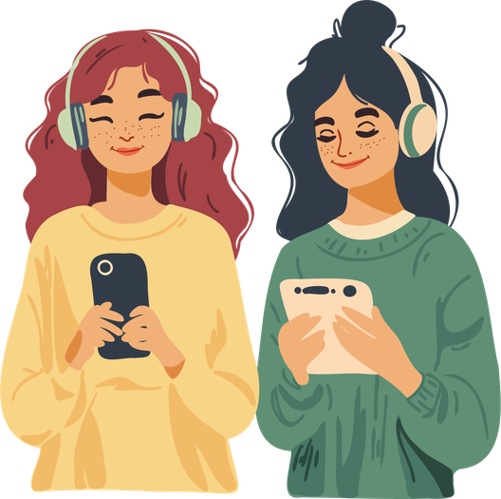
Moments per desconnectar
Crearem un pòster, escrit o dibuixat per millorar el benestar emocional. Ha de ser amb objectius realistes
Quins beneficis té desconnectar-se de vegades?
Quines activitats gaudeixes sense pantalles?
Exemples:

Slide 34
Ara presentarem el nostre pòster i crearem una llista conjunta com a recordatori grupal
  La nostra llista grupal
  ______________________
  ______________________
  ______________________
  ______________________
  ______________________
  ______________________
  ______________________
  ______________________
  ______________________

Slide 35
  La nostra llista grupal
  ______________________
  ______________________
  ______________________
  ______________________
  ______________________
  ______________________
  ______________________
  ______________________
  ______________________
Què et va motivar a triar aquell canvi?
Què t'ajudarà a complir-lo?
Com t'agradaria sentir-te després de fer-ho?
Recorda: escoltar els/les altres també t'inspira a millorar.

Slide 36
Què has après sobre tu mateix/a i els teus hàbits digitals?
Què vols continuar aplicant a partir d'ara?
La tecnologia és part de la nostra vida… però el nostre benestar depèn de com decidim usar-la.

Slide 37
Activitats complementàries
Debat sobre Fake News i xarxes socials

Slide 38
Identificarem publicacions reals de falses a Instagram

Slide 39
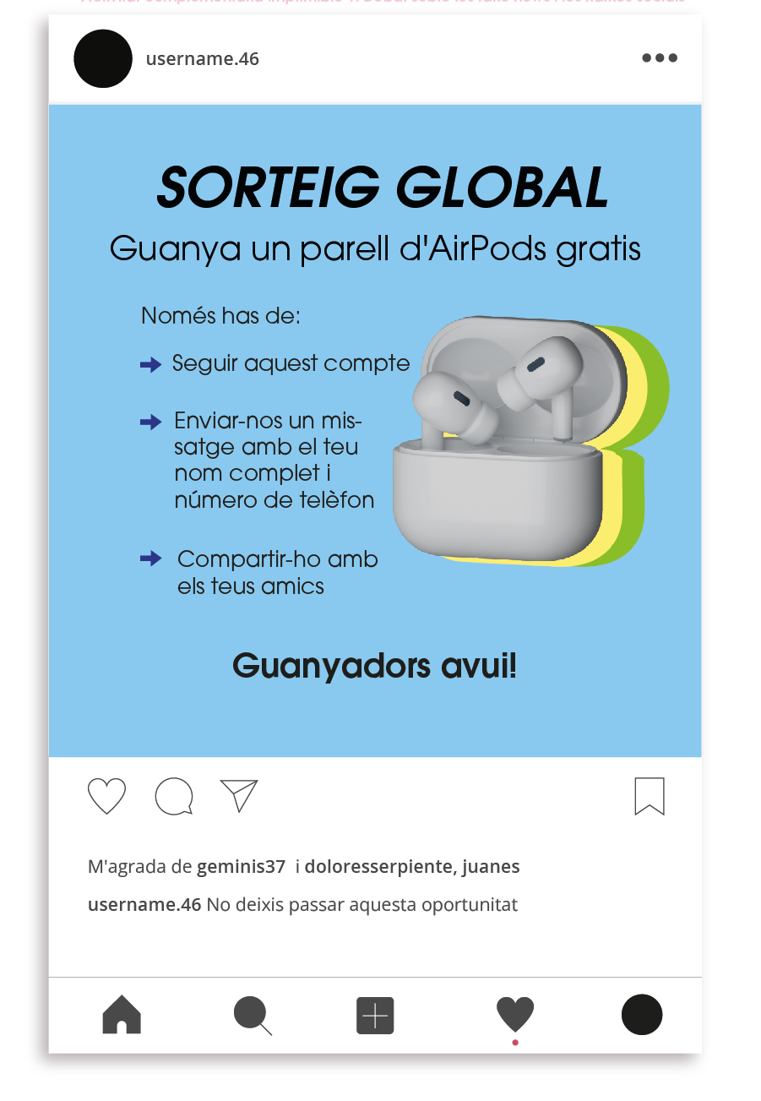
Què veus aquí?

Slide 40
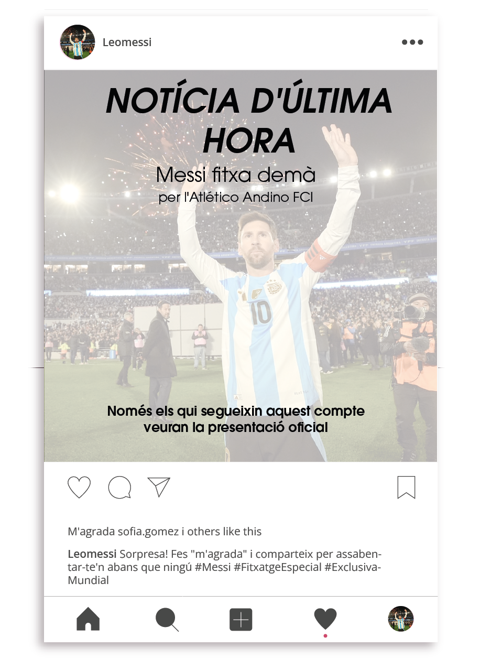

Slide 41
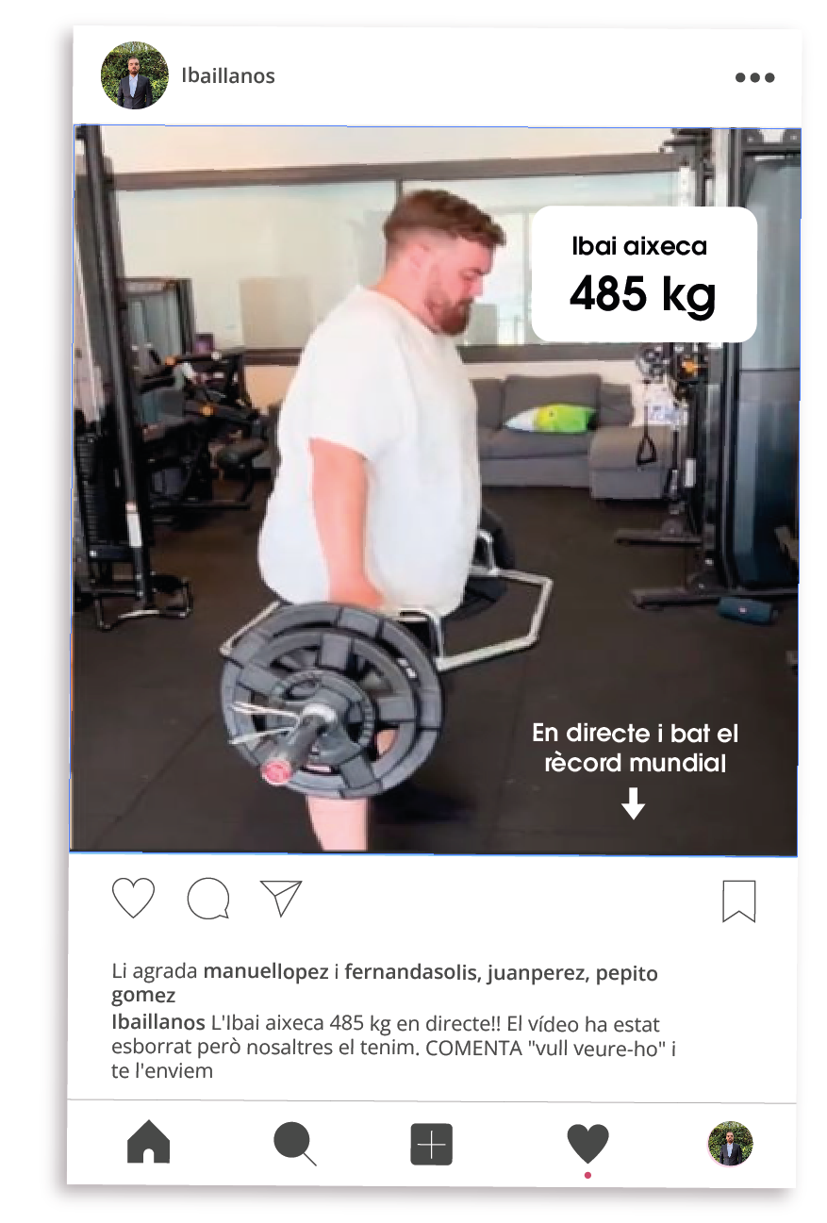

Slide 42
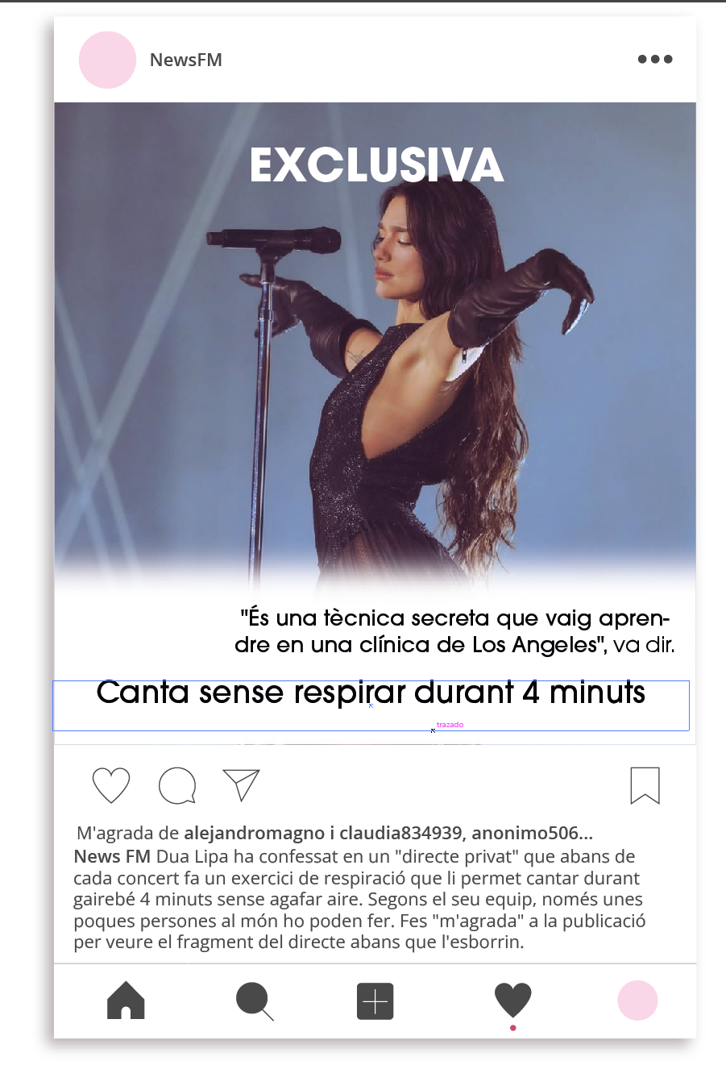

Slide 43
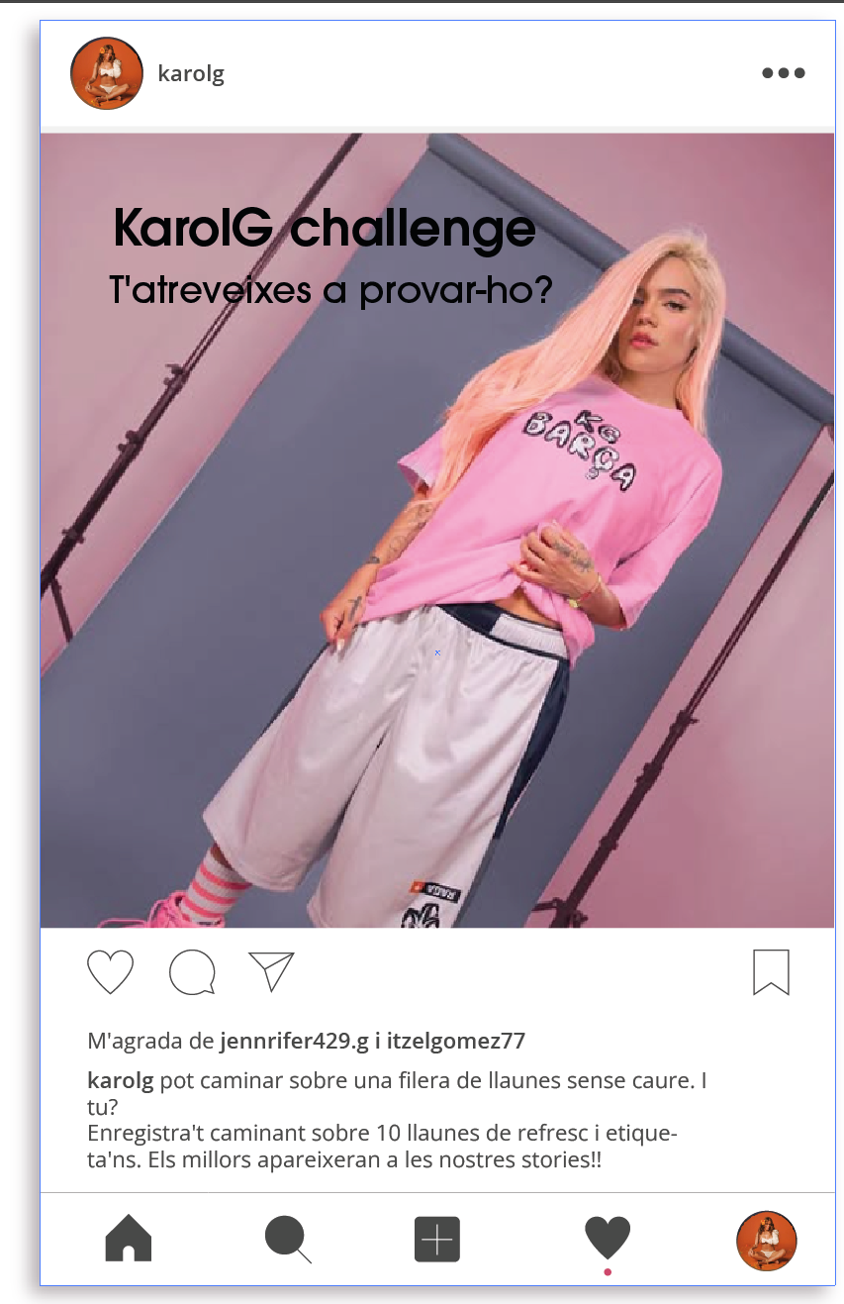

Slide 44
Què veus aquí?
No hi ha foto de perfil
El compte no està verificat
Fotos i text molt genèric
En sortejos reals no et demanen dades privades
Descripció sense dades
No hi ha bases reals del sorteig
Els noms dels m'agrada no són de confiança

Slide 45
El compte no està verificat
Fotos i text molt genèric
Cita un club inventat «El Atlético andino» no existeix
No hi ha fonts oficials (ni el compte del club, ni el del Messi, ni mitjans esportius).
Demana m'agrada i comparticions per augmentar l'abast.
Usa frases que busquen viralitat: «exclusiva»,
«nómés qui segueixi aquest compte»,
«demà», «fitxatge secret».

Slide 46
El compte no està verificat
El pes que «carrega» és fora de la realitat humana (només es pot si et dediques a això)
Foto de mala qualitat
Promet alguna cosa que no existeix
(esquer típic)
Usa comentaris com a moneda
(manipulació de l'engagement)
Una figura pública tindria
molts comentaris

Slide 47
No hi ha foto de perfil, ni el compte
està verificat
Un equip professional no filtra
tècniques «secretEs» per
Instagram
Foto de mala qualitat i d'una
gravació de pel·lícula (no té res a veure amb la publicació)
No mostra cap prova real
(data, font, enllaç, captura)
És fisiològicament impossible
cantar sense respirar 4 minuts
Demana m'agrada a canvi d'alguna cosa
(esquer de viralització)

Slide 48
Tot i que la foto és d'un IG real, el perfil no està verificat
Atribueix un repte fals a una persona famosa
Promou una activitat insegura
Foto extreta del seu perfil
d'IG que no té res a veure
amb el tema i foto de mala qualitat
Incita a gravar-se i exposar-se sense pensar

Slide 49


